Slide 1



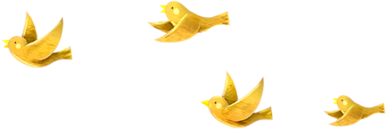

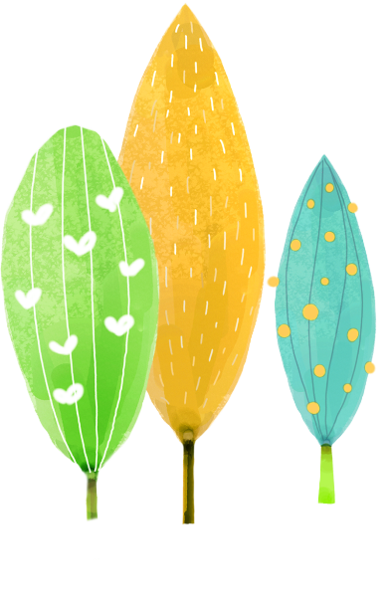
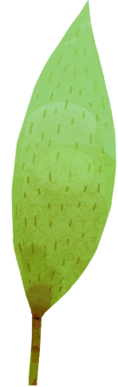
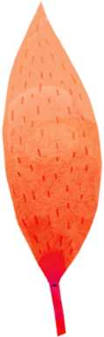



Bài 1
Bài 1
Bài 1
RỬA TAY TRƯỚC KHI ĂN
RỬA TAY TRƯỚC KHI ĂN

Slide 2

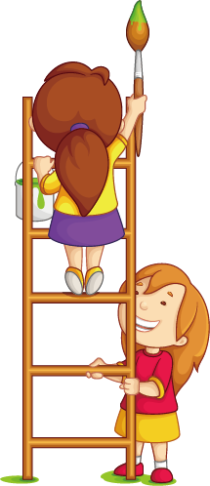
1
Khởi động

Slide 3
1. Quan sát các bạn đang rửa tay
b. Em thường rửa tay khi nào?
a. Vì sao các bạn phải rửa tay?

Slide 4
2
Đọc

Slide 6
Rửa tay trước khi ăn
Vi trùng có ở khắp nơi. Nhưng chúng ta không nhìn thấy được bằng mắt thường. Khi tiếp xúc với đồ vật, vi trùng dính vào tay. Tay cầm thức ăn, vi trùng từ tay theo thức ăn vào cơ thể. Do đó, chúng ta có thể mắc bệnh.
Để phòng bệnh, chúng ta phải rửa tay trước khi ăn. Cần rửa tay bằng xà phòng với nước sạch.
1
2
3
4
3
6
7

Slide 7
Tay cầm thức ăn,/ vi trùng từ tay/ theo thức ăn vào cơ thể.
Để phòng bệnh,/ chúng ta/ phải rửa tay/ trước khi ăn.

Slide 8
Rửa tay trước khi ăn
Vi trùng có ở khắp nơi. Nhưng chúng ta không nhìn thấy được bằng mắt thường. Khi tay tiếp xúc với đồ vật, vi trùng dính vào tay. Tay cầm thức ăn, vi trùng từ tay theo thức ăn đi vào cơ thể. Do đó, chúng ta có thể mắc bệnh.
Để phòng bệnh, chúng ta phải rửa tay trước khi ăn. Cần rửa bằng xà phòng với nước sạch.
(Nguyên Vũ)
1
2

Slide 9
3
Trả lời
câu hỏi

Slide 10
b. Để phòng bệnh, chúng ta phải làm gì?
a. Vi trùng đi vào cơ thể con người bằng cách nào?
c. Cần rửa tay thế nào cho đúng?

Slide 11
4
Viết vào vở

Slide 12
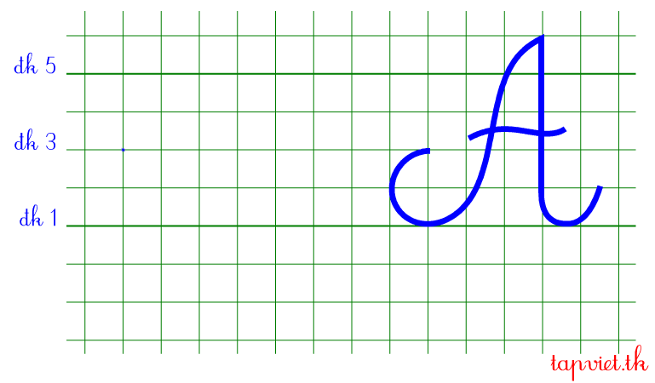
Tô chữ hoa A

Slide 13
Viết vào vở câu trả lời cho câu hỏi b ở mục 3
(…)
Để phòng bệnh chúng ta phải
rửa tay đúng cách trước khi ăn.

Slide 14
5
Chọn từ ngữ

Slide 15
Chọn từ ngữ để hoàn thiện câu và viết câu vào vở
vi trùng rửa tay
phòng bệnh
Ăn chín, uống sôi để
(…) .

Slide 16
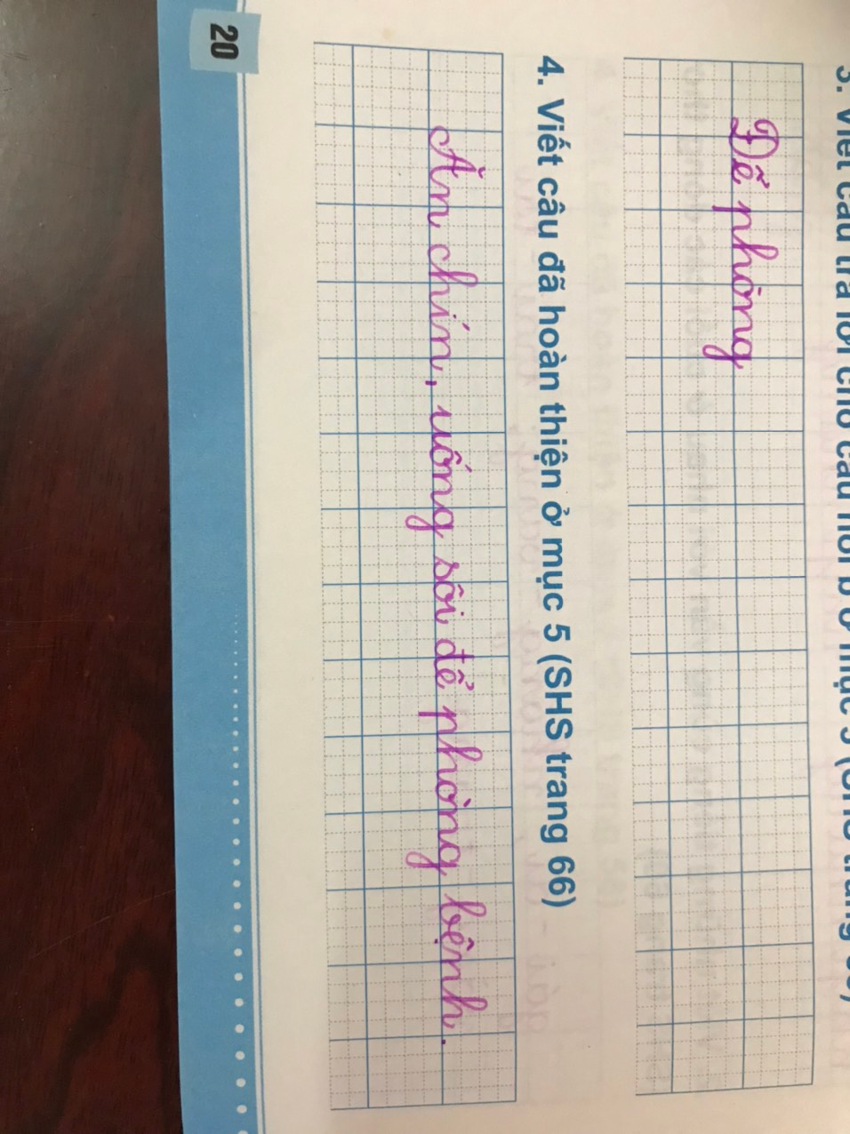

Slide 17
6
Quan sát tranh

Slide 18
Quan sát tranh và dùng từ ngữ để nói theo tranh

Slide 19
7
Nghe viết

Slide 20
Nghe viết

Slide 21


Slide 22
8
Chọn từ ngữ

Slide 23
Chọn chữ phù hợp thay cho bông hoa
vi trùng
chà xát
nhanh chóng
ghi nhớ
cố gắng
gọn ghẽ
da dẻ
rửa tay
giữ gìn

Slide 24
9
Trò chơi

Slide 25
Em làm bác sĩ

Slide 26
10
Củng cố

